Slide 1

BỘ CÔNG THƯƠNG TRƯỜNG ĐẠI HỌC CÔNG NGHIỆP THÀNH PHỐ HỒ CHÍ MINH KHOA CÔNG NGHỆ ĐIỆN TỬ
GVHD: | Trần Văn Hùng
CHUYÊN NGÀNH: | HÊ THỐNG THÔNG MINH
LỚP: | DHDTMT13B
BÁO CÁO KHÓA LUẬN TỐT NGHIỆP
ĐIỀU KHIỂN ROBOT DI CHUYỂN BÁM THEO MỤC TIÊU

Slide 2
THÀNH VIÊN NHÓM
THÀNH VIÊN 1
LÃ DUY QUANG
MSSV: 17104291
THÀNH VIÊN 2
PHẠM HOÀI HUY
MSSV: 17108261

Slide 3
Danh mục tài liệu tham khảo:
A. K. G. Bradski, O.team - Learning OpenCV
B. Earl – Adafruit
Franklin - Tracking Robot
T. Emara - Distance measurement -Online
PID CONTROLLER – Online
Jetson Xavier – Online
Blob detection - Online

Slide 4
NỘI DUNG BÁO CÁO
01
02
03
TỔNG QUAN VỀ ĐỀ TÀI
KẾT QUẢ VÀ NHẬN XÉT
PHÂN TÍCH VÀ THIẾT KẾ HỆ THỐNG

Slide 5
01
TỔNG QUAN VỀ ĐỀ TÀI

Slide 6
I. TỔNG QUAN VỀ ĐỀ TÀI
Cùng với việc phát triển công nghệ như hiện này, đặc biệt là xu thế cách mạng 4.0, việc tạo ra robot tự hành đã giúp đỡ con người rất nhiều. Với sự tích hợp các cảm biến khác nhau và gần đây chúng còn được phát triển thêm “thị giác”, cùng với lắp đặt camera và ứng dụng xử lí ảnh giúp chúng thông minh hơn. Điều này giúp đỡ con người thực hiện các nhiệm vụ đặt trước như dò đường, vẽ bản đồ, vận chuyển hàng hóa,…

Slide 7
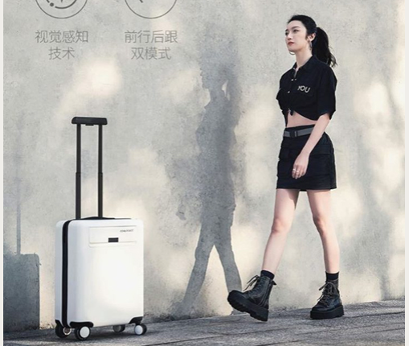
I. TỔNG QUAN VỀ ĐỀ TÀI
Lý do chọn đề tài
Là tiền đề phát triển các loại robot thông minh như : Robot bám theo chủ
Phục vụ và mang lại tiện ích cho con người
Nghiên cứu
ĐIỀU KHIỂN ROBOT DI CHUYỂN BÁM THEO MỤC TIÊU

Slide 8
I. TỔNG QUAN VỀ ĐỀ TÀI
Đối tượng nghiên cứu
Robot tự hành có gắn camera
Điều khiển nhận dạng đối tượng, bám theo và đo khoảng cách từ đối tượng đến camera
Dùng thị giác máy tính

Slide 9
I. TỔNG QUAN VỀ ĐỀ TÀI
Phạm vi nghiên cứu
Sử dụng thuật toán blob để nhận diện và bám theo mục tiêu
Sử dụng thuật toán đo khoảng cách để tính toán và giữ khoảng cách với mục tiêu
Lập trình bộ điều khiển trên Board Jetson Xavier
Kết nối board với các cơ cấu chấp hành khác

Slide 10

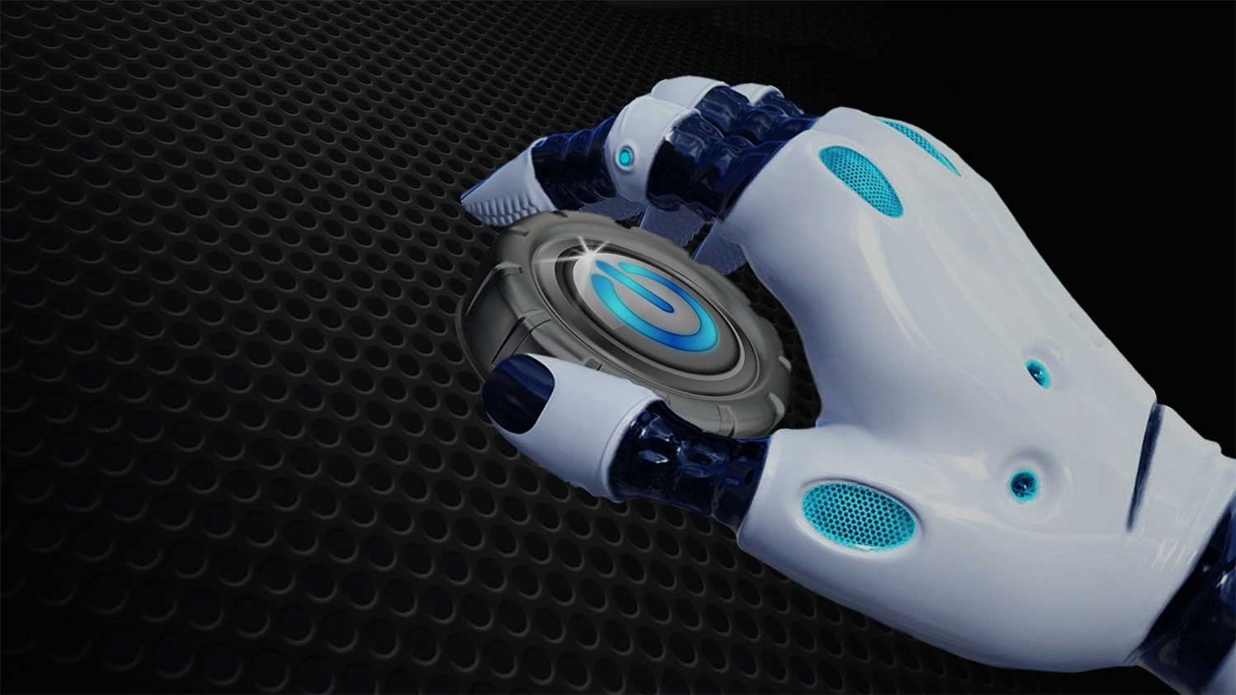
I. TỔNG QUAN VỀ ĐỀ TÀI
Thư viện sử dụng:
THƯ VIỆN OPENCV
OpenCV là một thư viện mã nguồn mở, có khả năng chạy đa nền tảng
Cung cấp các hàm xử lí ảnh mạnh mẽ

Slide 11
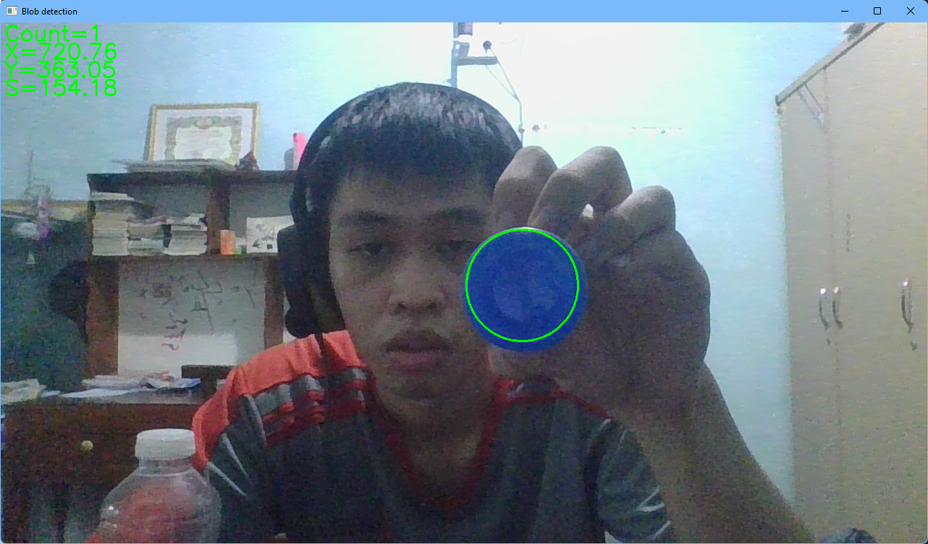
I. TỔNG QUAN VỀ ĐỀ TÀI
Thuật toán Blob
Thuật toán Blob là một trong những thuật toán cơ bản trong xử lý ảnh
Thuật toán này được sử dụng để tìm và phân tích các vùng liên tục có cùng đặc điểm như màu sắc, độ sáng hoặc độ tương phản.
Thường được sử dụng trong các ứng dụng nhận dạng đối tượng, theo dõi chuyển động và phát hiện sự xuất hiện của đối tượn

Slide 12
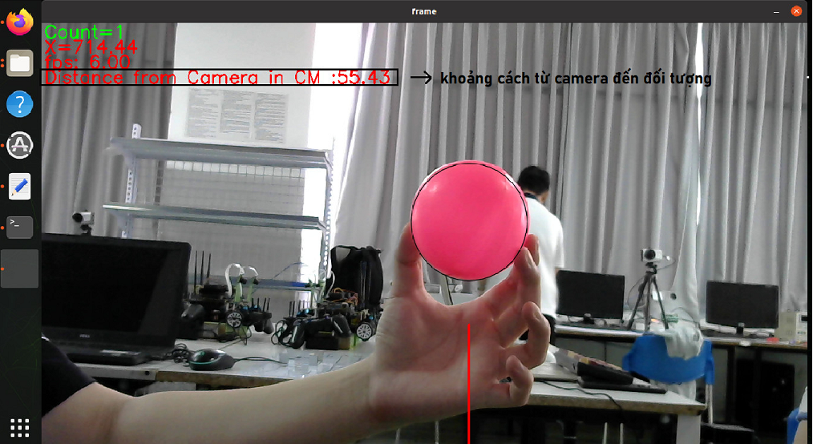

I. TỔNG QUAN VỀ ĐỀ TÀI
Phương pháp đo khoảng cách từ vật tới camera
Tính toán khoảng cách giữa vật thể và camera là một phần quan trọng trong việc điều khiển robot di chuyển bám theo mục tiêu
Công thức tính khoảng cách từ vật đến camera :
$$distance =\frac{{Object}_{width}∗ Focal_{Length}}{area}$$

Slide 13
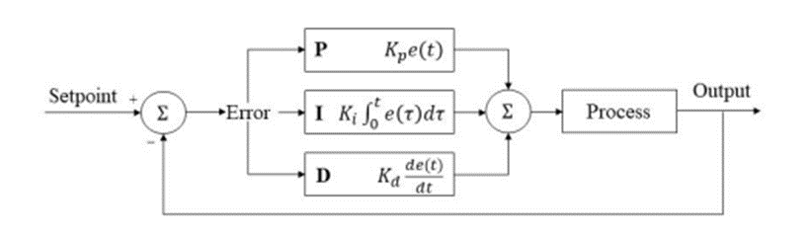
I. TỔNG QUAN VỀ ĐỀ TÀI
Bộ điều khiển PID
Trong đó:
K_{p} là độ lợi tỉ lệ.
𝐾_{i} là độ lợi tích phân.
𝐾_{d} là độ lợi vi phân.
e(t) là sai số theo thời gian.

Slide 14
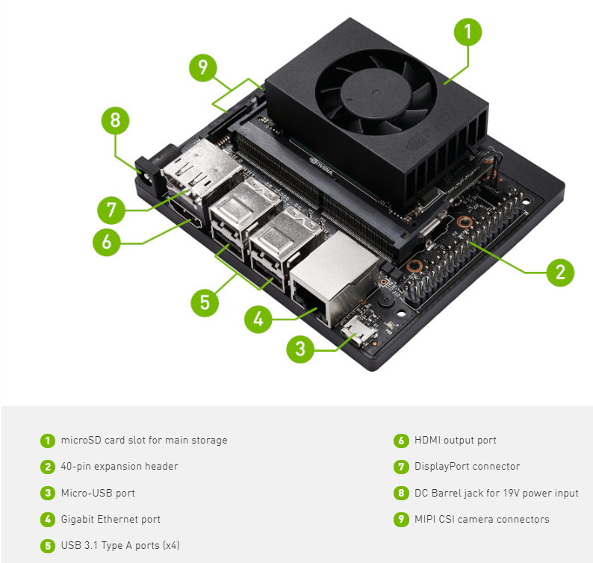
I. TỔNG QUAN VỀ ĐỀ TÀI
Phần cứng:
Jetson Xavier
Tên | Chi tiết
Nhân xử lý đồ họa (GPU) | 384 lõi NVIDIA CUDA, 48 lõi Tensor trên kiến trúc đồ họa NVIDIA Volta
Vi xử lý (CPU) | 6-core NVIDIA Carmel ARM®v8.2 64-bit CPU 6 MB L2 + 4 MB L3
Bộ nhớ đệm (RAM) | 8 GB 128-bit LPDDR4x @ 51.2GB/s
Cổng kết nối | 4x USB type A, HDMI/DisplayPort, USB 2.0 Micro-B
Các chuẩn giao tiếp | UART,SPI,CAN,I2C,I2S,DMIC,GPIOs
Chân GPIO | 40 chân GPIO
Máy tính nhúng Jetson Xavier NX là bộ kit lập trình chuyên để phát triển các ứng dụng về AI
kích thước nhỏ gọn

Slide 15
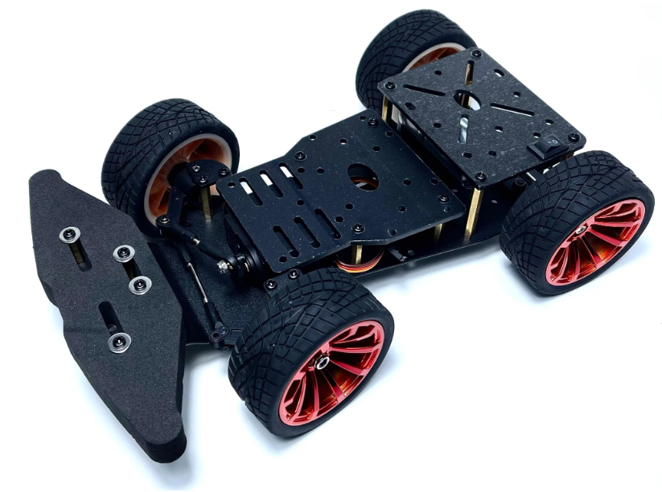
I. TỔNG QUAN VỀ ĐỀ TÀI
Phần cứng:
Khung xe
Tên | Chi tiết
Kích thước | 26*15cm
Bao gồm | 4 bánh xe, 1 động cơ DC, 1 động cơ servo
Điện áp cấp cho động cơ DC | 12VDC
Điện áp cấp cho động cơ servo | 5VDC
Chất liệu | Kim loại

Slide 16
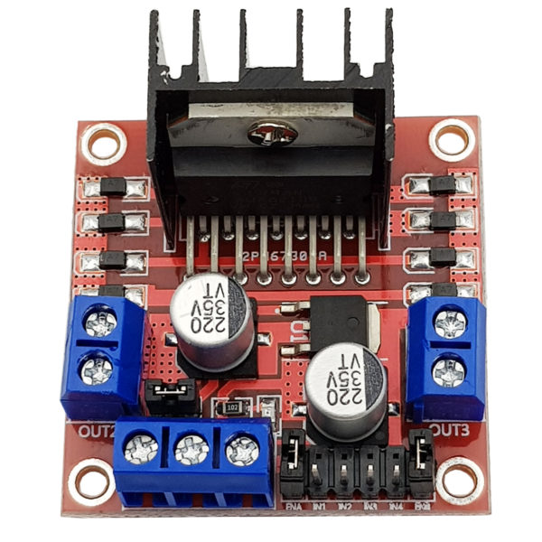
I. TỔNG QUAN VỀ ĐỀ TÀI
Phần cứng:
Mạch điều khiển động cơ DC
Tên | Chi tiết
IC | L298N
Điện áp đầu vào | 5~30VDC
Công suất tối đa | 25W 1 cầu (công suất 25W)
Dòng tối đa cho mỗi cầu H | 2A
Mức điện áp logic | Low: -0.3V~1.5V, Hight: 2.3V~Vss

Slide 17
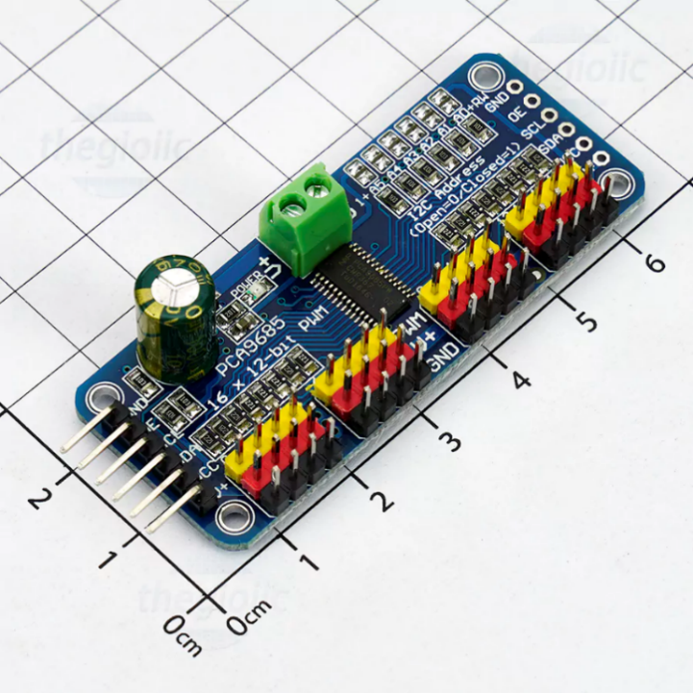
I. TỔNG QUAN VỀ ĐỀ TÀI
Phần cứng:
Mạch điều khiển động cơ servo
Tên | Chi tiết
IC | PCA9685
Điện áp đầu vào | 2.3 ~ 5.5 VDC
Số kênh PWM | 16 kênh
Tần số | 40 ~ 1000 Hz
Độ phân giải PWM | 12 bit
Giao tiếp | I2C
Kích thước | 62.5 mm x25.4 mm x 3mm

Slide 18
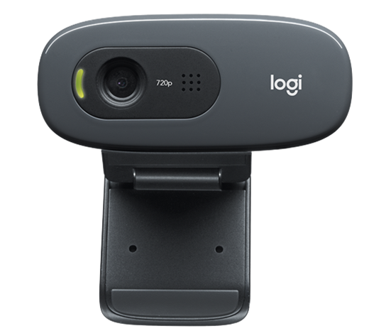
I. TỔNG QUAN VỀ ĐỀ TÀI
Phần cứng:
Camera Logitech C270
Tên | Chi tiết
Độ phân giải | 720p/30fps
Tầm nhìn chéo | 55 độ
Loại tiêu cự | Tiêu cự cố định
Độ dài dây | 1.5m
Cổng kết nối | USB-A

Slide 19
02
PHÂN TÍCH VÀ THIẾT KẾ HỆ THỐNG

Slide 20
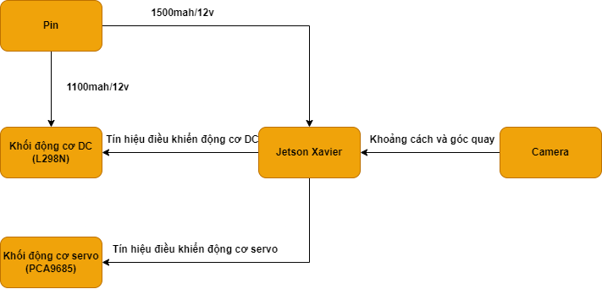
II. PHÂN TÍCH VÀ THIẾT KÊ HỆ THỐNG
Sơ đồ khối hệ thống

Slide 21
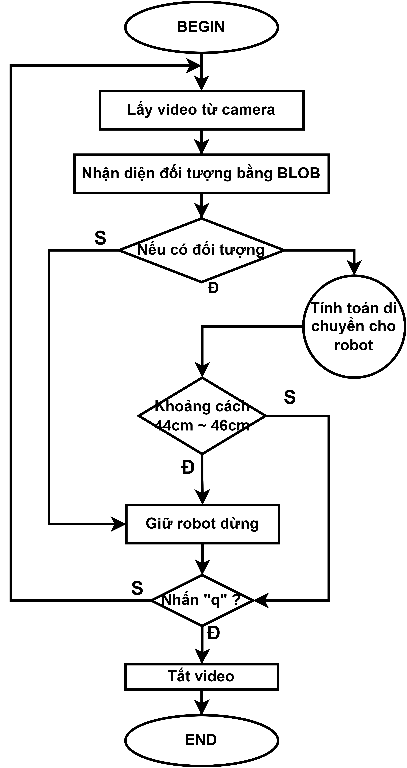
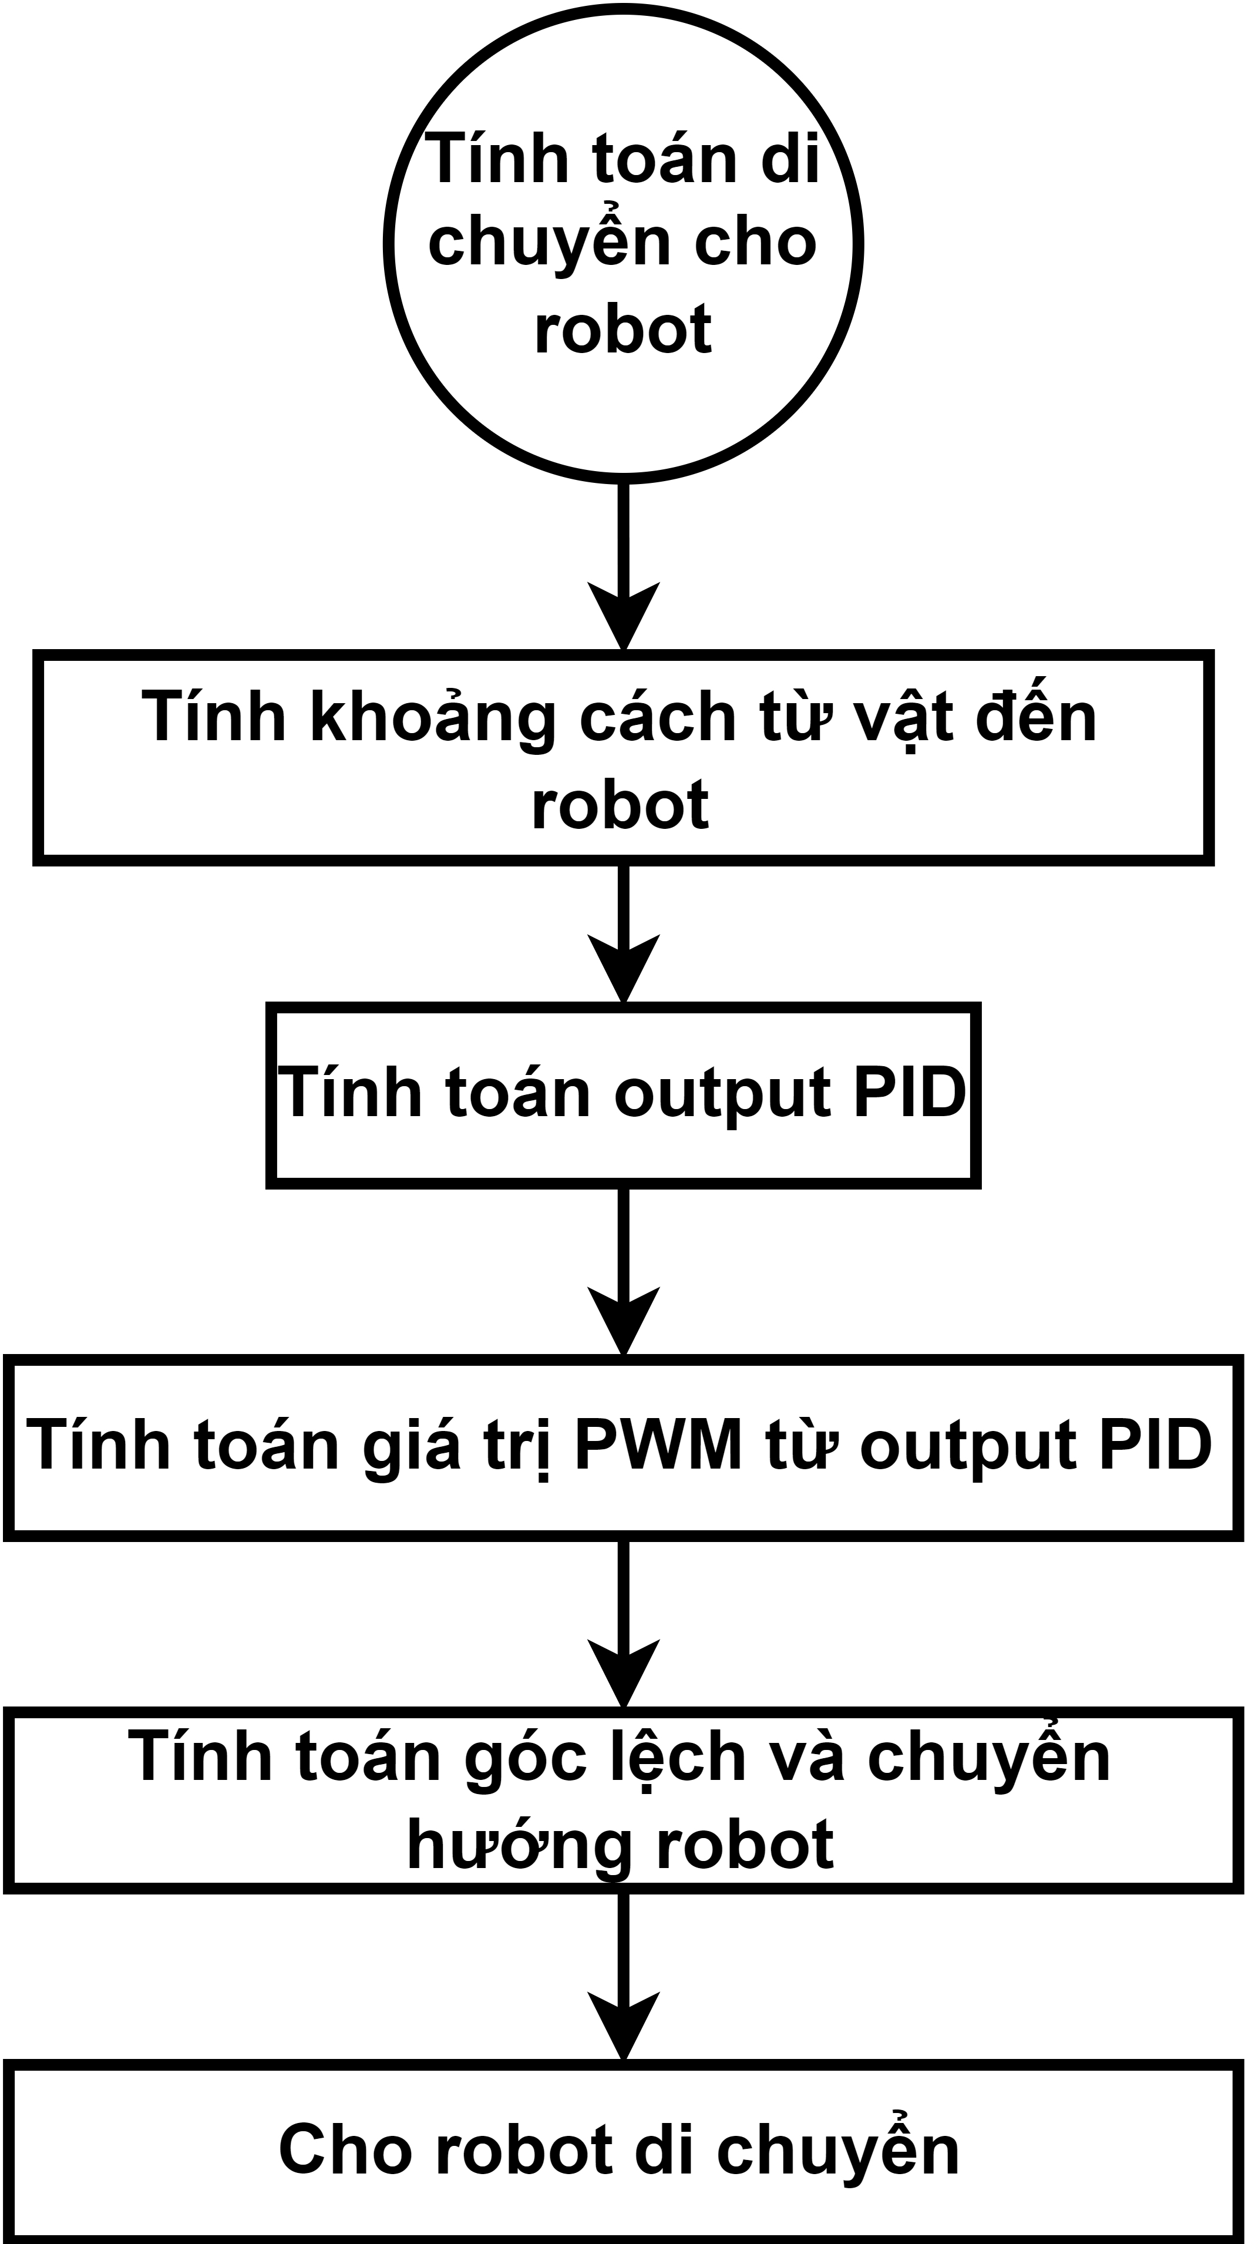
II. PHÂN TÍCH VÀ THIẾT KÊ HỆ THỐNG
Lưu đồ tổng quát chương trình

Slide 22
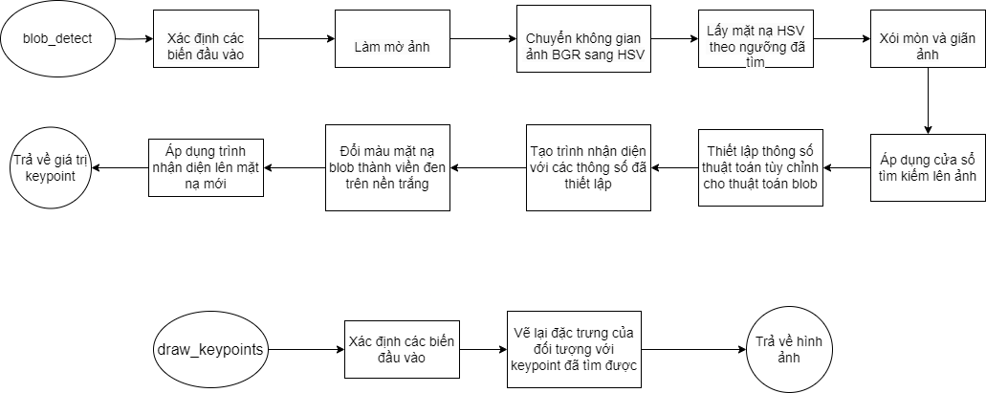
II. PHÂN TÍCH VÀ THIẾT KÊ HỆ THỐNG
Lưu đồ giải thuật phần thuật toán blob

Slide 23
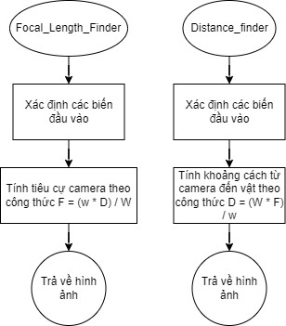
II. PHÂN TÍCH VÀ THIẾT KÊ HỆ THỐNG
Lưu đồ giải thuật phần đo khoảng cách

Slide 24
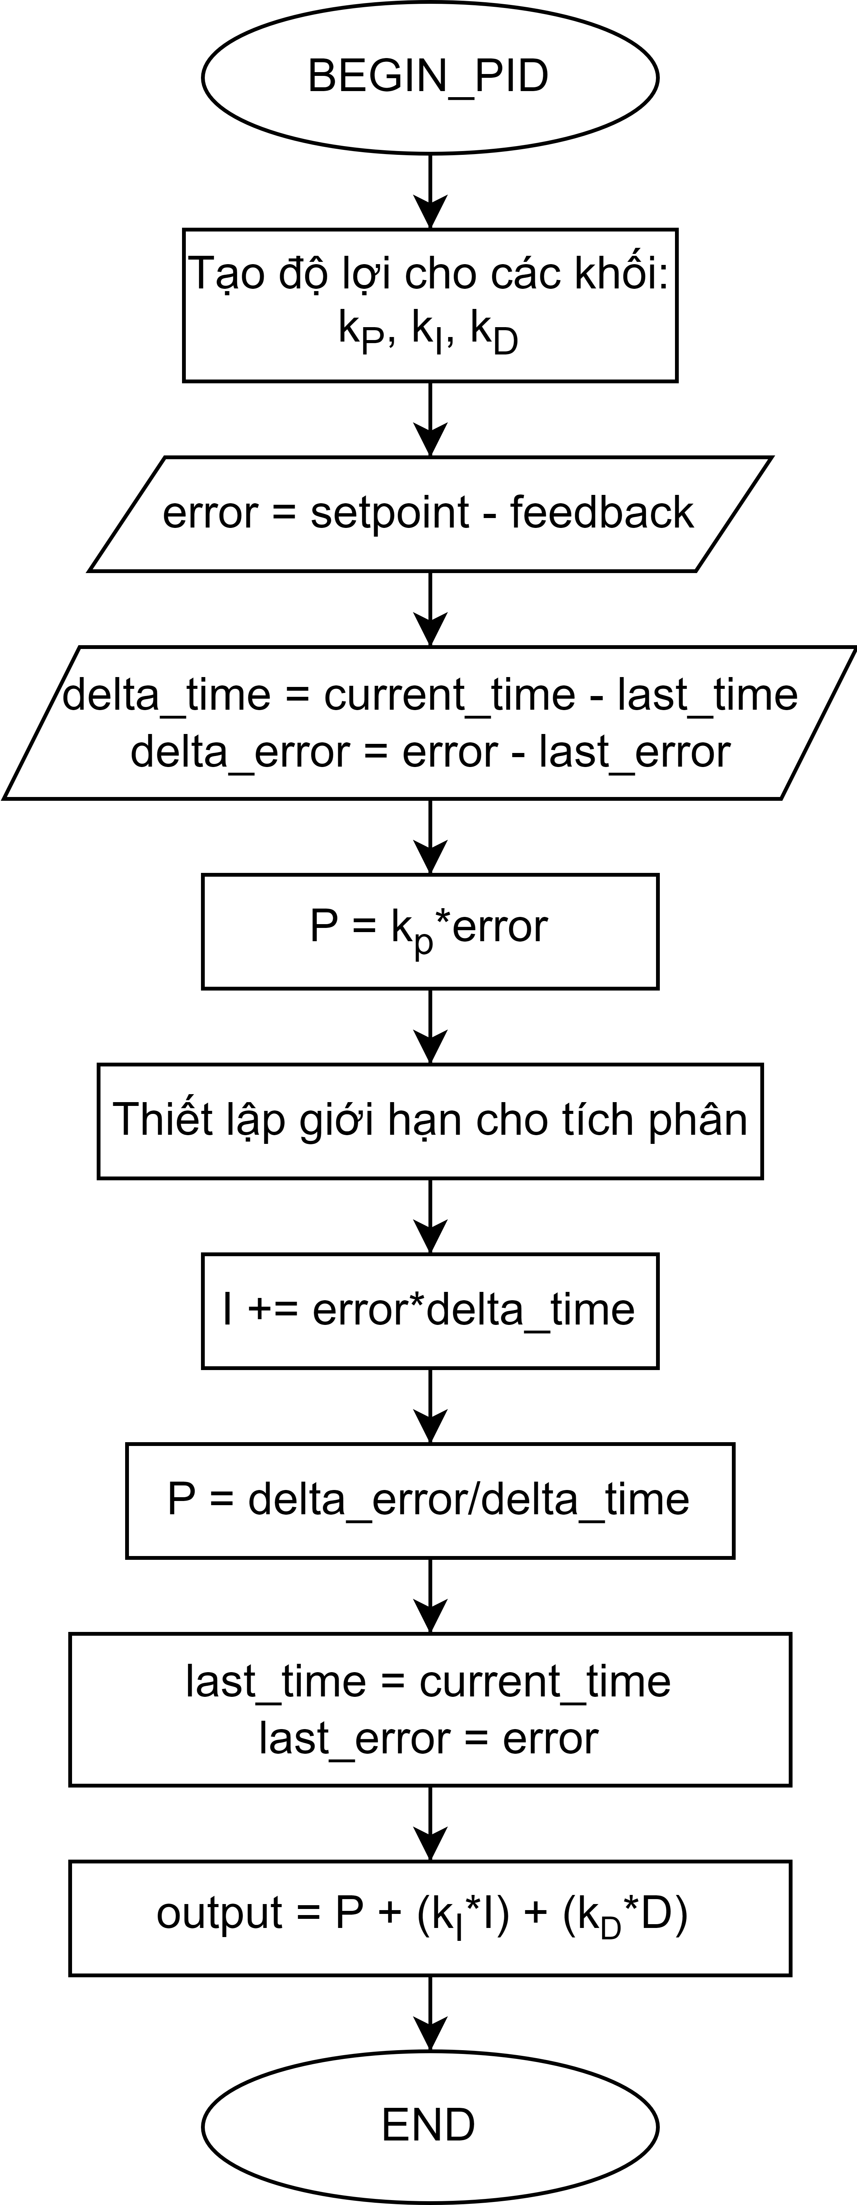
II. PHÂN TÍCH VÀ THIẾT KÊ HỆ THỐNG
Lưu đồ giải thuật PID

Slide 25
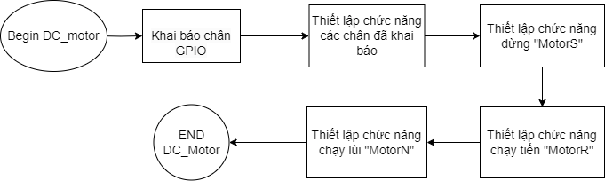
II. PHÂN TÍCH VÀ THIẾT KÊ HỆ THỐNG
Lưu đồ giải thuật phần động cơ DC

Slide 26
03
KẾT QUẢ VÀ NHẬN XÉT

Slide 27
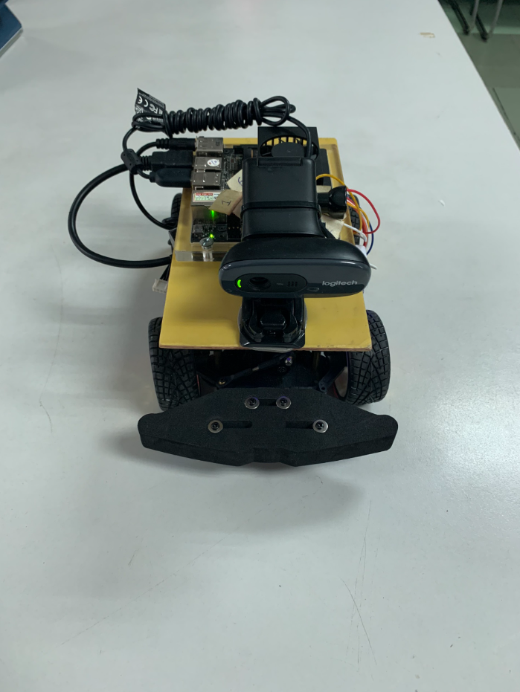
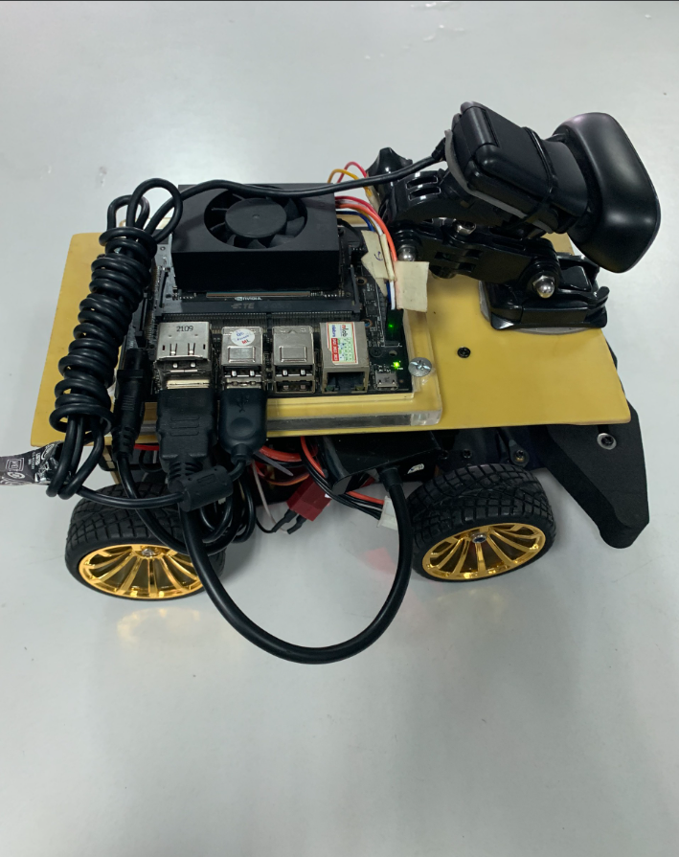
III. KẾT QUẢ
Sản phẩm sau khi hoàn thiện

Slide 28
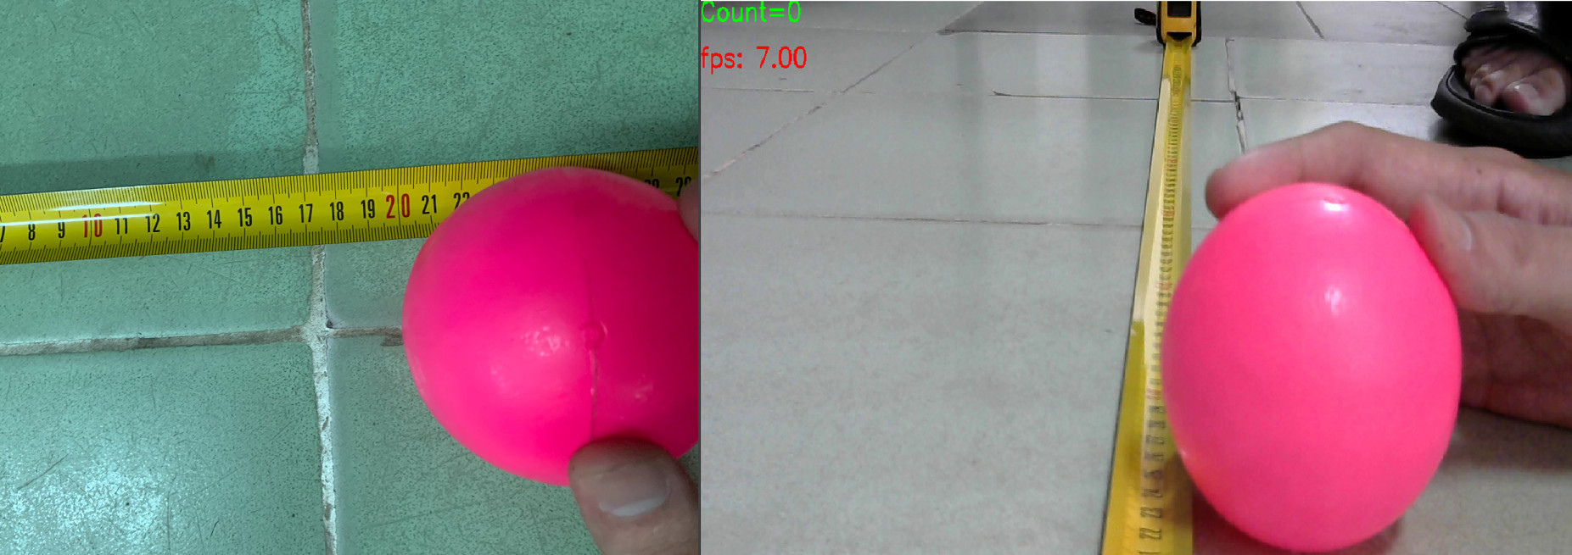
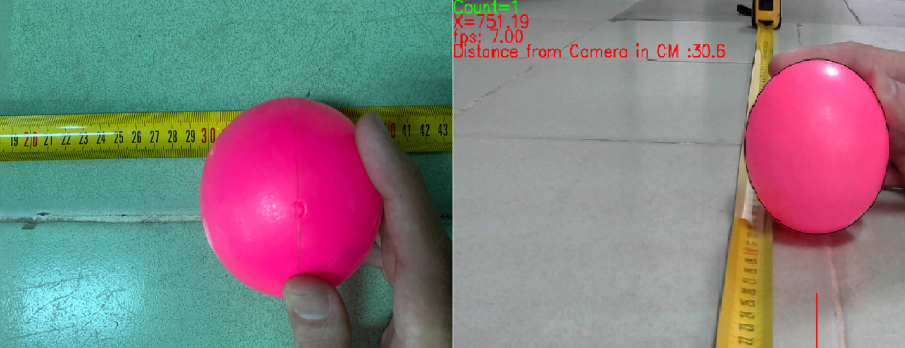
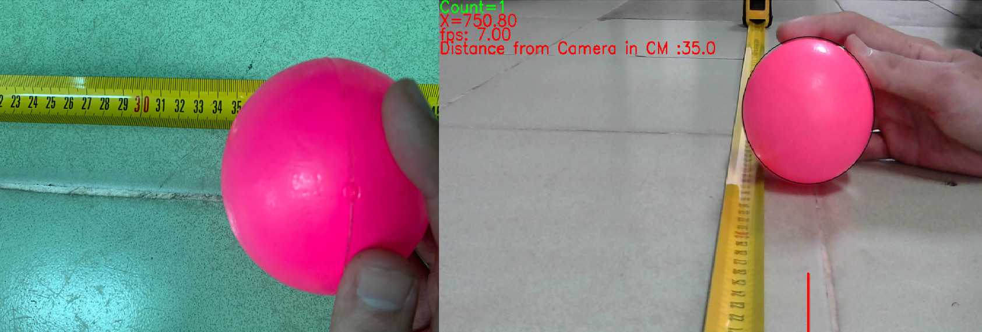
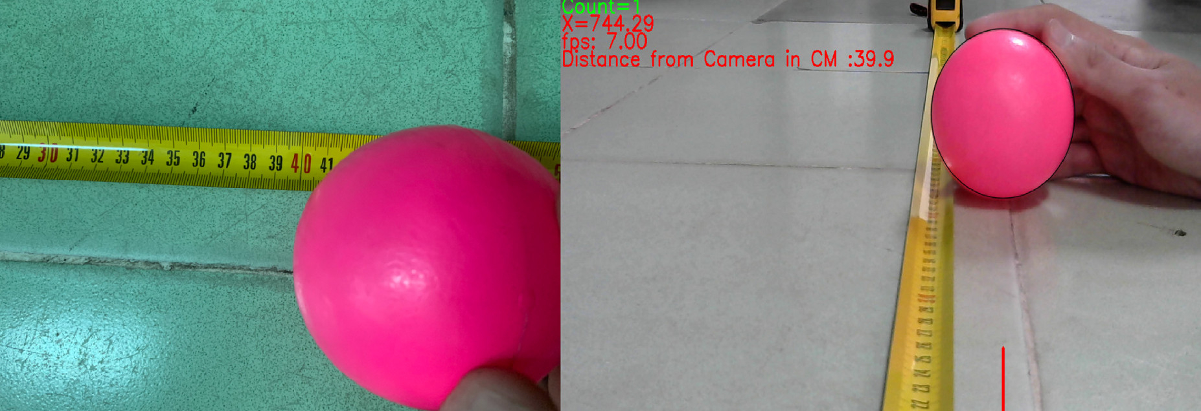
III. KẾT QUẢ
Kết quả thực nghiệm phần do khoảng cách

Slide 29
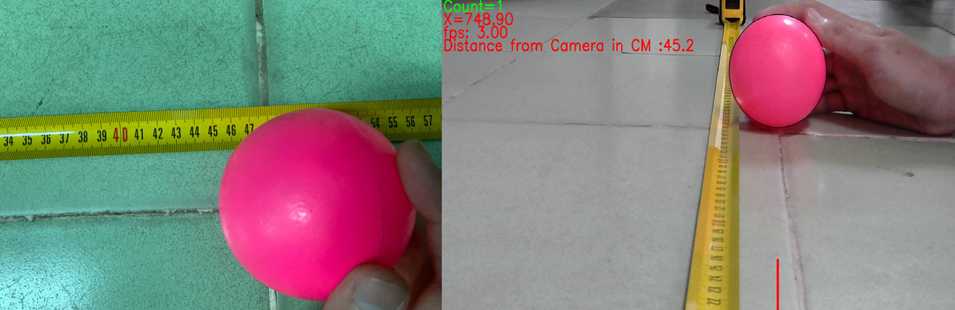
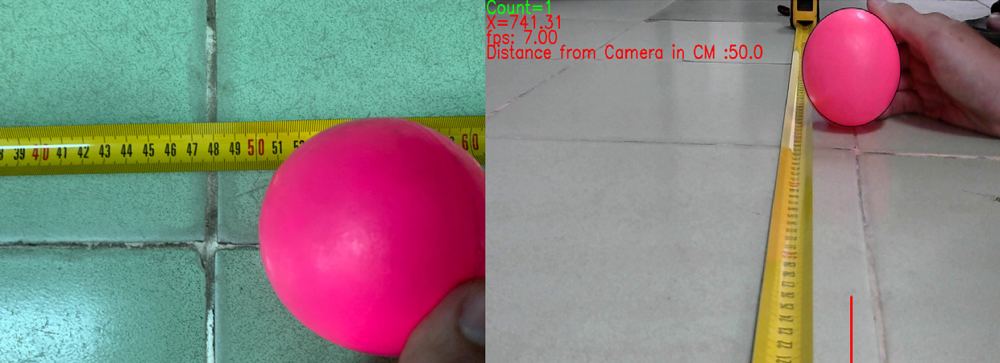
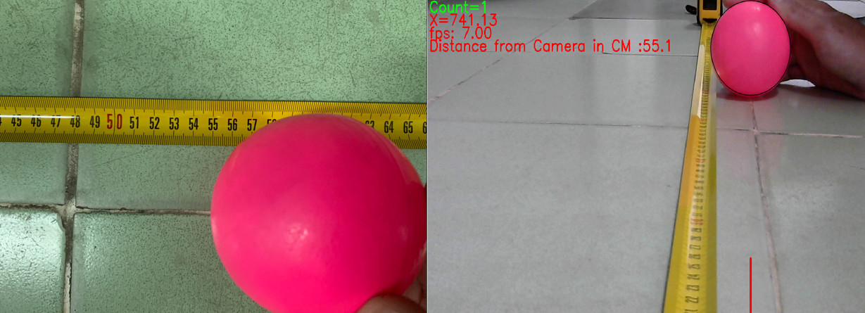
III. KẾT QUẢ
Kết quả thực nghiệm phần do khoảng cách

Slide 30
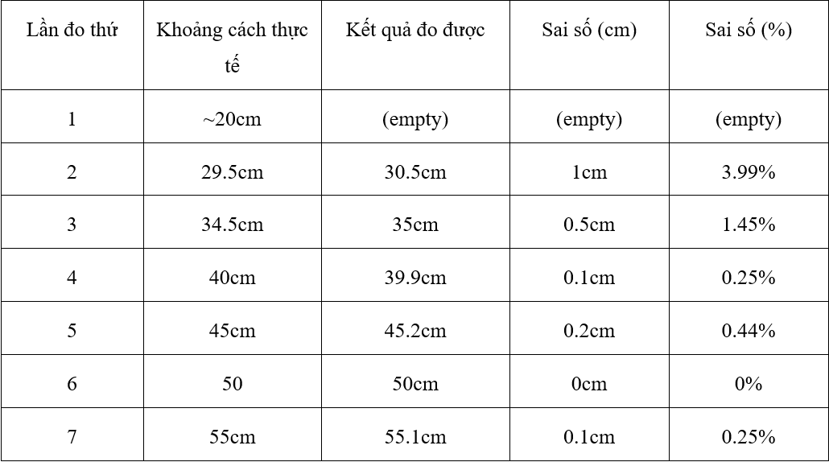
III. KẾT QUẢ
Bảng kết quả các lần thực nghiệm

Slide 31
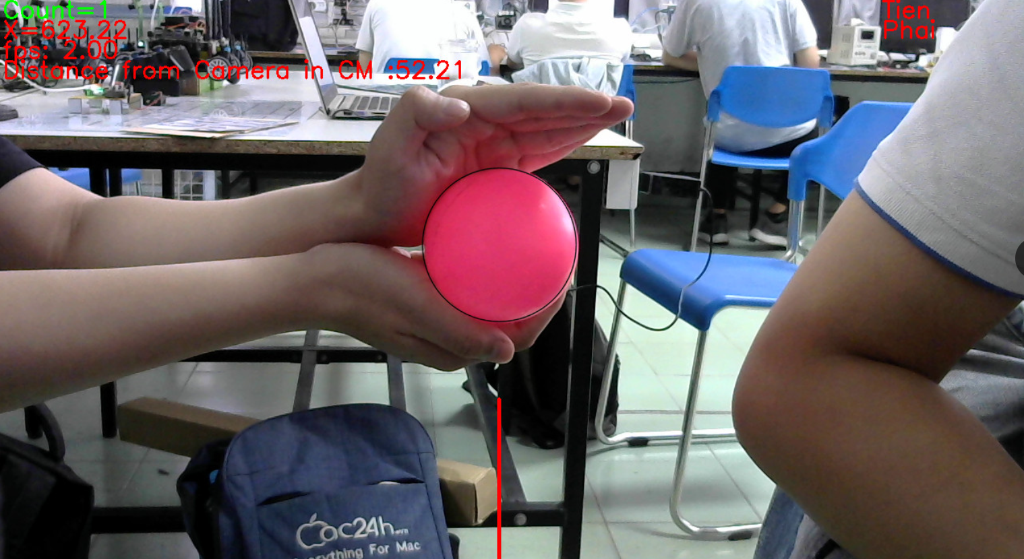
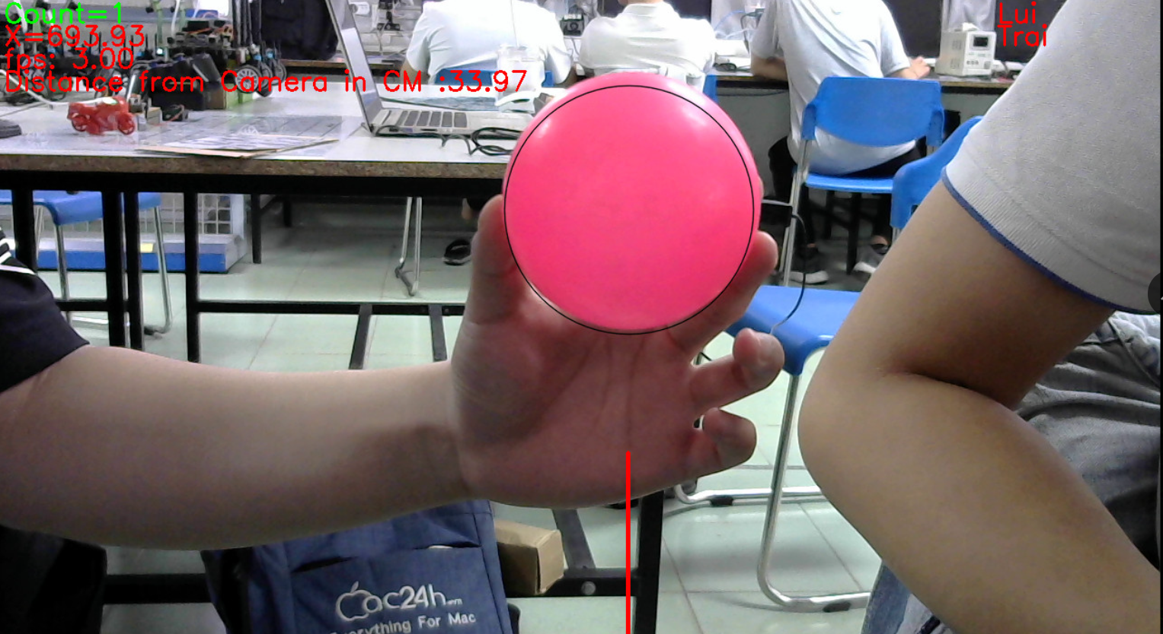
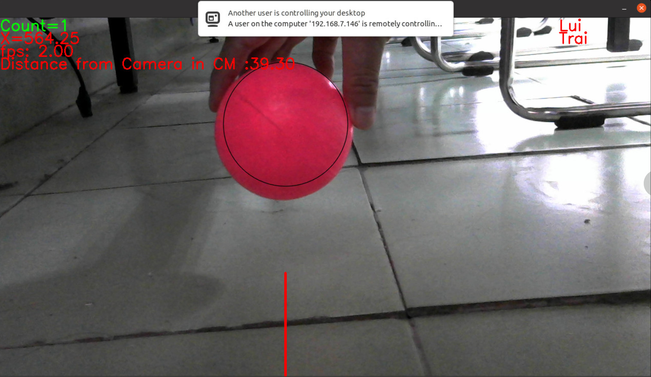
III. KẾT QUẢ
Kết quả thực nghiệm thuật toán blob

Slide 32
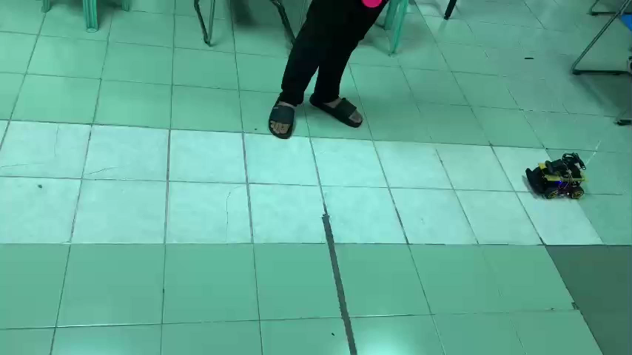
III. KẾT QUẢ
Video chạy demo và thực tế

Slide 33
Nhận xét
Ưu điểm:
Nhận diện được mục tiêu và bám theo tương đối ổn định.
Chi phí phù hợp cho việc nghiên cứu.
Nhược điểm:
Camera có độ phân giải chưa cao làm ảnh hưởng đến việc nhận diện và theo dõi mục tiêu.
Chịu ảnh hưởng từ ánh sáng, địa hình.
Động cơ DC chưa đủ mạnh.
Thuật toán chưa tối ưu cho phần cứng.
Hướng phát triển:
Kết hợp thuật toán blob kết hợp với train model mạng thần kinh nhân tạo (artificial neural network – ANN).
Thay đổi động cơ DC mạnh hơn, kèm hệ thống phanh ,để kết hợp tối ưu hơn với thuật toán điều khiển PID.

Slide 34
XIN CẢM ƠN THẦY CÔ ĐÃ LẮNG NGHE PHẦN THUYẾT TRÌNH CỦA NHÓM CHÚNG EM

